Slide 1
프로젝트 스토리보드
더조은 컴퓨터학원 일산
이상윤 * 이아란 * 최나영
부서 |  | 작성자 | 이아란 | 작성일 | 2019-01-08

Slide 2
프로젝트
컨텐츠 공통 요소
Header
LNB
Footer

Slide 3
공통 요소 > 1. Header
로고
가입
로그인
MOVIE
TICKET
NOTICE
STORE
광고 / 영화 포스터 노출
박스오피스
박스오피스
순위 노출
Ex)
1. 아쿠아맨
2. 주먹왕 랄프
3. 보헤미안 랩소디
영화 예고편
(Youtube)
박스오피스 순위 클릭 시
해당 영화 포스터

Slide 4
공통 요소 > 1. Header
로고
가입
로그인
MOVIE
TICKET
NOTICE
STORE
현재 상영작
예매하기
공지사항
상품권
개봉 예정작
상영 시간표
이벤트
스낵

Slide 5
공통 요소 > 2. LNB
MOVIE
전체 상영작
개봉 예정작
TICKET
예매하기
상영 시간표
NOTICE
공지사항
이벤트
STORE
마이페이지
상품권
스낵
예매확인/취소
포인트
내정보

Slide 6
공통 요소 > 3. Footer
로고
개인정보 처리방침 | 이용약관
주소 블라블라 어쩌고 경기도 고양시 일산동구 중앙로 1036
대표이사 : 김누구 | 사업자등록번호 : 얼씨구 | 통신판매업 신고번호 : 절씨구
개인정보보호 책임자 : 김누구 | 대표이메일 : 뭐요

Slide 7
프로젝트
영화
현재 상영작
개봉 예정작

Slide 8
영화 > 1. 현재 상영작
로고
가입
로그인
MOVIE
TICKET
NOTICE
STORE
현재 상영작
▶ 개봉 예정작
1
2
3
정보
예매
정보
예매
정보
예매
현재 상영작 / 개봉 예정작 모두 한 줄에 3개씩.
예매 버튼 클릭 시 해당 영화가 선택된 예매창으로 자동 이동.

Slide 9
영화 > 1. 현재 상영작
로고
가입
로그인
MOVIE
TICKET
NOTICE
STORE
영화 정보
▶ 현재 상영작 ▶ 개봉 예정작
영화 이름
예매율
감독 | 배우
장르
개봉일
시놉시스
예매

Slide 10
영화 > 1. 현재 상영작
로고
가입
로그인
MOVIE
TICKET
NOTICE
STORE
성별 예매 그래프
연령별 예매 그래프

Slide 11
영화 > 1. 현재 상영작
로고
가입
로그인
MOVIE
TICKET
NOTICE
STORE
트레일러
영상 제목
영상 제목
영상 제목
영상 제목
트레일러는 4xn 형식으로 배열.
유튜브 썸네일 노출

Slide 12
영화 > 1. 현재 상영작
로고
가입
로그인
MOVIE
TICKET
NOTICE
STORE
스틸컷

Slide 13
영화 > 1. 현재 상영작
로고
가입
로그인
MOVIE
TICKET
NOTICE
STORE
리뷰
리뷰작성
아이디 | 아쿠아맨 재밌다 | 4.5/5.0 | 19.1.1
아이디 | 노잼 | 0.5/5.0 | 19.1.2
아이디 | 짱 재밌다 | 4.0/5.0 | 19.1.3
아이디 | 졸았다 | 1.5/5.0 | 19.1.4
아이디 | 신난다 | 2.5/5.0 | 19.1.5
아이디 | ㅎㅎ | 3.5/5.0 | 19.1.6

Slide 14
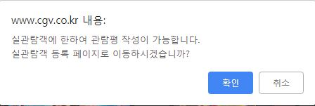
영화 > 1. 현재 상영작
로고
가입
로그인
MOVIE
TICKET
NOTICE
STORE
리뷰
관람이력 없을 시 얼럿 뜸
관람이력 있으면 바로 작성 페이지 이동
리뷰작성
아이디 | 아쿠아맨 재밌다 | 4.5/5.0 | 19.1.1
아이디 | 노잼 | 0.5/5.0 | 19.1.2
아이디 | 짱 재밌다 | 4.0/5.0 | 19.1.3
아이디 | 졸았다 | 1.5/5.0 | 19.1.4
아이디 | 신난다 | 2.5/5.0 | 19.1.5
아이디 | ㅎㅎ | 3.5/5.0 | 19.1.6

Slide 15
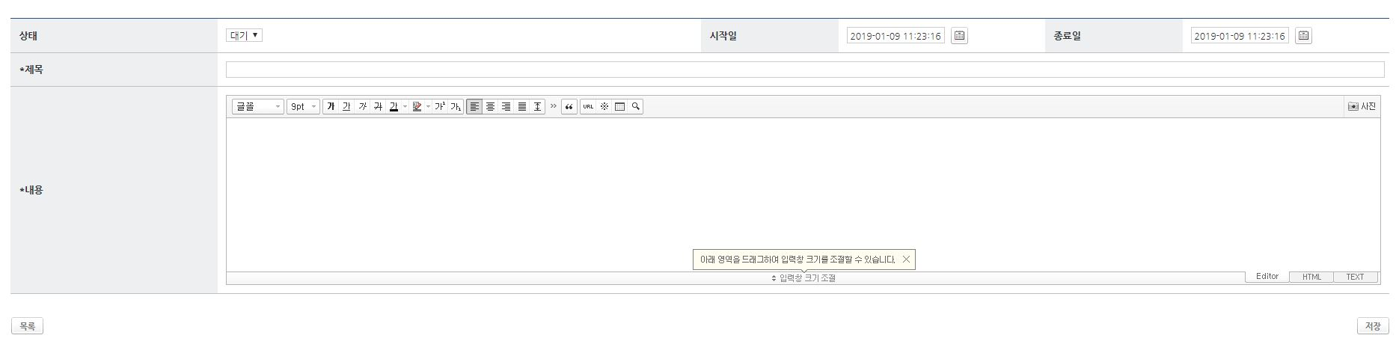
영화 > 1. 현재 상영작
로고
가입
로그인
MOVIE
TICKET
NOTICE
STORE
리뷰쓰기
별점
관람일
작성일

Slide 16
영화 > 2. 개봉 예정작
로고
가입
로그인
MOVIE
TICKET
NOTICE
STORE
개봉 예정작
▶ 현재 상영작
1
2
3
정보
예매
정보
예매
정보
개봉일 순서로 정렬.
개봉하지 않았더라도 시간표 등록된 경우에 예매 버튼 활성화

Slide 17
영화 > 2. 개봉 예정작
로고
가입
로그인
MOVIE
TICKET
NOTICE
STORE
영화 정보
▶ 현재 상영작 ▶ 개봉 예정작
영화 이름
예매율
감독 | 배우
장르
개봉일
예매

Slide 18
영화 > 2. 개봉 예정작
로고
가입
로그인
MOVIE
TICKET
NOTICE
STORE
트레일러
영상 제목
영상 제목
영상 제목
영상 제목
트레일러는 4xn 형식으로 배열.
유튜브 썸네일 노출

Slide 19
영화 > 2. 개봉 예정작
로고
가입
로그인
MOVIE
TICKET
NOTICE
STORE
스틸컷

